Slide 1
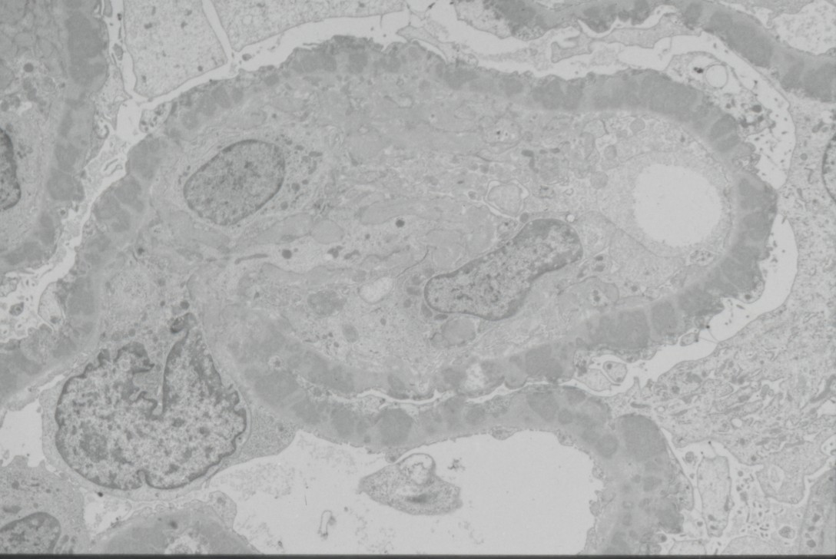
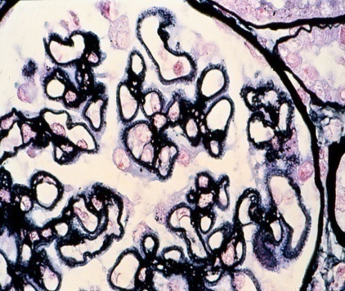
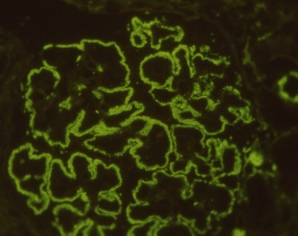
Nefrotisch syndroom
Jack Wetzels
Radboudumc Nijmegen

Slide 2
NEFROTISCH SYNDROOM: DEFINITIE
Er is sprake van nefrotisch syndroom als:
Proteïnurie > 3,5 g/dag
Serum albumine < 30 g/l
Oedeem?
Hypercholesterolemie?
Relevantie:
Nefrotische proteïnurie zonder nefrotisch syndroom: andere DD ; niet de risico’s van nefrotisch syndroom
Notes:
Hyperlipidemie:deels veroorzaakt door verlaagde plasma oncotische druk, stimuleert in lever apolipoproteine B gentranscriptie. Verhoging van plasma oncotische druk met albumine of dextranen zorgt voor verlaging lipidelevels bij nefrotische patienten. Precieze mechanisme onbekend.
Hypercholesterolemie: verhoogde synthese lipoproteine B bevattende lipoproteinen en cholesterol. Hierbij ook verminderde afbraak agv verminderde delipidatie, verminderd LDL katabolisme. Nefrotische ratten significante afname van apolipoproteine receptoren in bijna alle weefsels vgl met normale controles en analbumineische ratten
hypertriglyceridemie: met name verminderd metabolisme en niet synthese

Slide 3
Nefrotisch syndroom
Vragen:
Wat zijn oorzaken van het nefrotisch syndroom
Diagnostiek?
Wat zijn complicaties van het nefrotisch syndroom?
Hoe behandelen we patiënten met een nefrotisch syndroom?
Algemene therapie
Ziekte-specifieke therapie

Slide 4
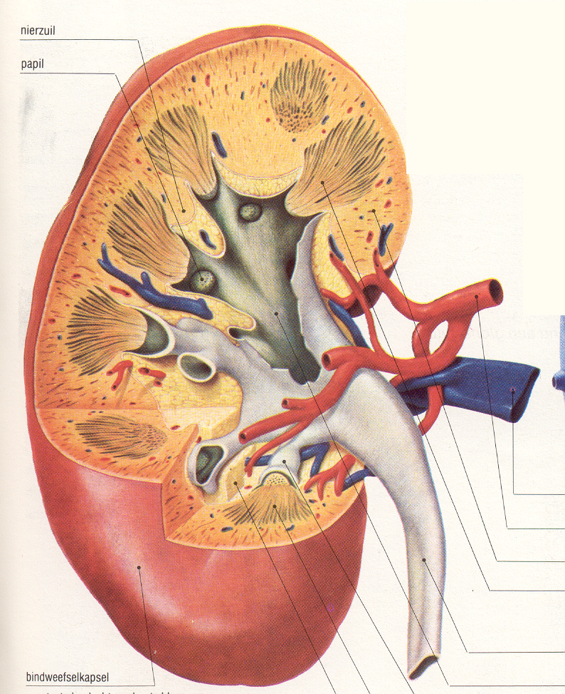
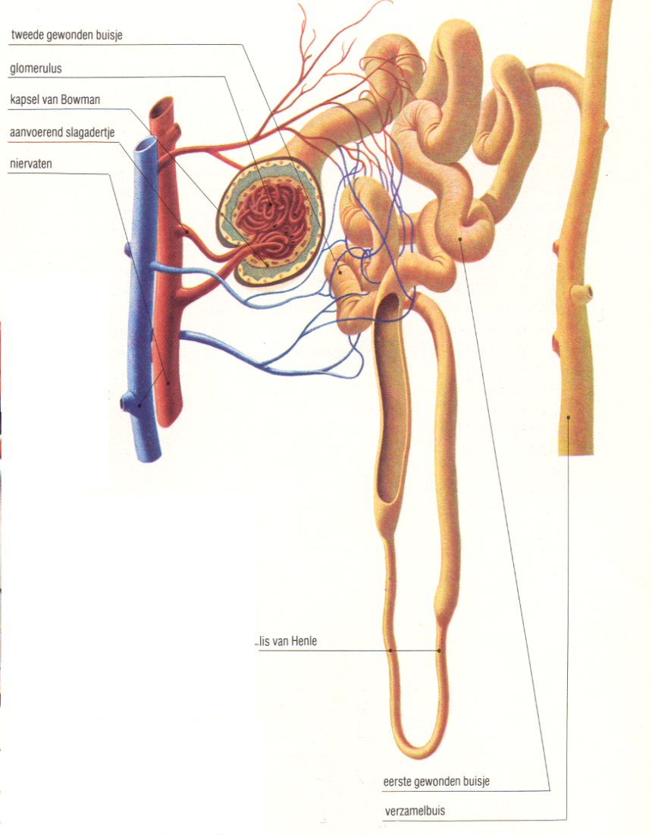
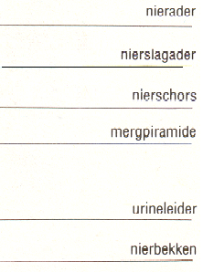
Oorzaak in de nierfilter

Slide 5
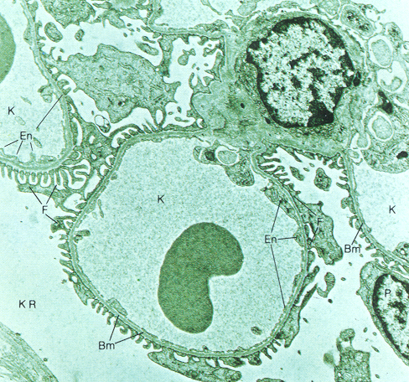
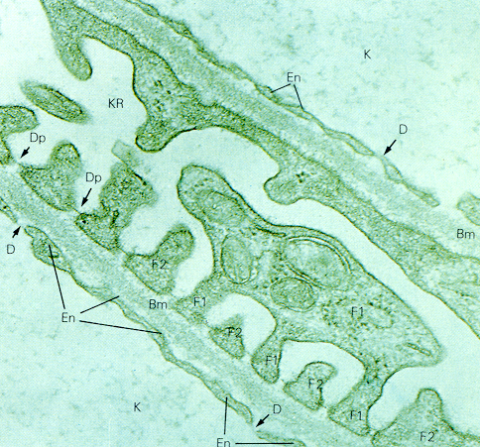
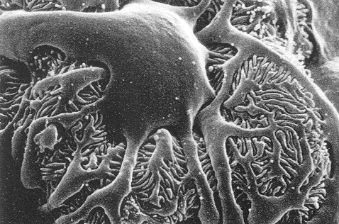
Het filter in detail

Slide 6
Veel oorzaken
overig
fibrillaire glomerulonefritis
hypertensieve nefrosclerose
700
globale glomerulosclerose
cryoglobulinemie
mesangiaal proliferatieve gn
600
Tubulo-interstitiële nefritis
anti-GBM glomerulonefritis
500
M. Alport
postinfectieuze glomerulonefritis
dunne basaalmembraannefropathie
400
mesangiocapillaire glomerulonefritis
Patiënten (N)
amyloidosis
SLE
300
ANCA vasculitis
minimal change nefropathie
200
focale glomerulosclerose
membraneuze nefropathie
100
IgA nefropathie
0
v Paassen Kidney Int 2004; periode 1991 - 2003

Slide 7
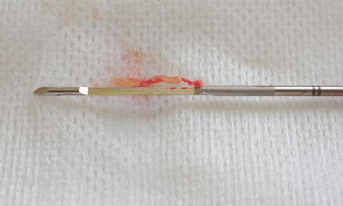
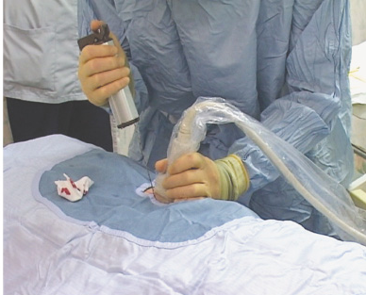
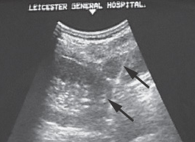
Meestal nierbiopsie nodig
Renal Biopsy

Slide 8


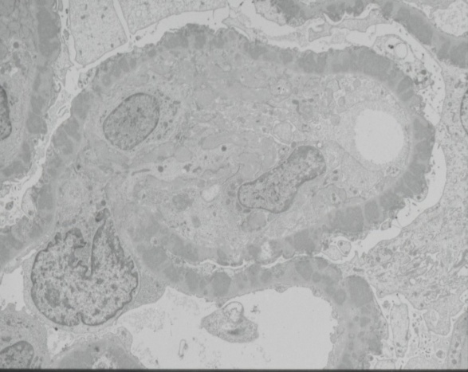
Nierbiopsie: moet goed beoordeeld worden!
+
+
lightmicroscopy
immunofluorescense
Electron-microscopy
Proliferation
Sclerosis
Thrombosis
Immunoglobulins
Complement
Localisation deposits
GBM
fibrils

Slide 9
Oorzaken van het nefrotisch syndroom bij volwassenen
40
30
Patients (%)
20
10
0
MGN
FSGS
MCN
IgA
Amyloid
MPGN
SLE
MGN = membraneuze nefropathie; FSGS = focale segmentale glomerulosclerose;
MCN = minimal change nefropathie; IgA = IgA nefropathie
Bij kinderen: vooral minimal change nefropathie-steroid-gevoelig
van Paassen 2004

Slide 10
Membraneuze nefropathie: antistofcomplexen in de filter

Slide 11
Diagnostiek
Bij oedeem: denk aan nefrotisch syndroom.
Simpele testen: urine onderzoek en bloedonderzoek: urine eiwit en bloed albumine
Oorzaak: meestal nierbiopsie nodig (behalve als je de diagnose met zekerheid kunt stellen door ander onderzoek)
Denk aan onderliggende ziekten (infecties, systeemziekten e.d.)

Slide 12
Diagnostiek bij het nefrotisch syndroom
Anamnese gericht op oorzaken
nierziekten in voorgeschiedenis,
Nierziekten in familie
Maligniteit/autoimmuunziekten/diabetes
Infecties, macroscopische hematurie
Medicatie
Lichamelijk onderzoek
Bloeddruk, lengte/gewicht
Huid/gewrichten
Mammae/prostaat/Lymfklieren
Laboratorium
Hb, L, Tr, kreatinine, ureum, electrolyten, albumine, leverfuncties, glucose, calcium, fosfaat, lipidenspectrum , paraproteine? Complement? Serologie? (ANA, ANCA, anti-PLA2R), PSA?, ijzerspectrum?, TSH
Urine sediment
24 uurs urine op eiwit, natrium, kreatinine
Selectiviteitsindex (klaring IgG/ klaring albumin/transferrine)
X-thorax (uitsluiten maligniteit/lymfoom/”overvulling”)
Nierbiopt
Erfelijke oorzaken
Systeemziekten/maligniteiten
Systeemziekten/maligniteiten
Notes:
Niervene trombose: flank pijn, hematurie, LDH stijging-> spiraal CT
>0.2 verlies van grootte selectiviteit (aselectieve proteïnurie)
<0.2 verlies van ladings selectiviteit

Slide 13
Welke behandeling?
Complicaties van het nefrotisch syndroom
Oedeem
Proteïnurie
Hypertensie
Hypercholesterolemie
Trombose
Infecties
→ Algemene behandeling ongeacht ziekte
Specifieke complicaties:
- nierfalen
→ Specifieke behandeling per ziekte

Slide 14
Behandeling nefrotisch syndroom
Symptomatische behandeling: niet veel nieuws
Oedeem:
natrium beperking ≤50-100 mmol/dag lisdiureticum ± thiazide en/of spironolacton/amiloride
Vermindering proteïnurie:
ACE-remmer, AT1 receptor antagonist; overige antihypertensiva
Streefwaarden bloeddruk: Proteïnurie > 1g/24h: 125/75 mmHg
Let op: nooit direct starten met ACE-remmers of ARB ivm risico ATN
Lipidenverlagende therapie
HMG COA reductase remmer, bij persisterend nefrotisch syndroom
Normalisatie eiwitintake: 0,8 g/kg/dag
Cave infectieuze complicaties: zelden IVIG
Overweeg antistolling: zie verder

Slide 15
Nefrotisch syndroom: trombo-embolische complicaties
Hoge incidentie arteriële en veneuze trombose
Incidentie:
niervenetrombose: 10-45%
Pijn flank, hematurie, verhoogd LDH
longembolie: 9-21%
arteriële trombose: 4%
Vaker bij membraneuze nefropathie
Relatie met serum albumine

Slide 16
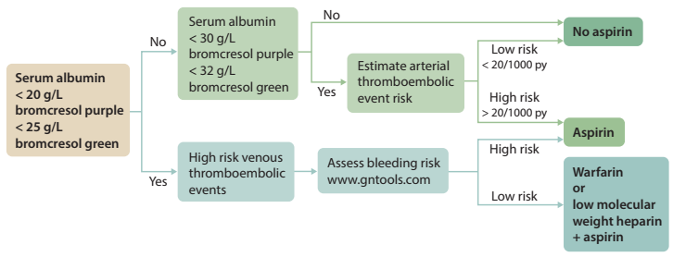
Thrombose profylaxe volgens de richtlijnen
DIT IS NIEUW! KDIGO glomerular disease guidelines 2021: in press oct2021

Slide 17
Serum albumine: belangrijke parameter, maar let op de assay!
Welke bepaling wordt gebruikt in jullie ziekenhuis?
1 BCG broomcresol groen
2 BCP broomcresol purple
3 Immuno-assay
4 Weet niet
De meeste artsen weten niet welke bepaling het lab gebruikt!

Slide 18
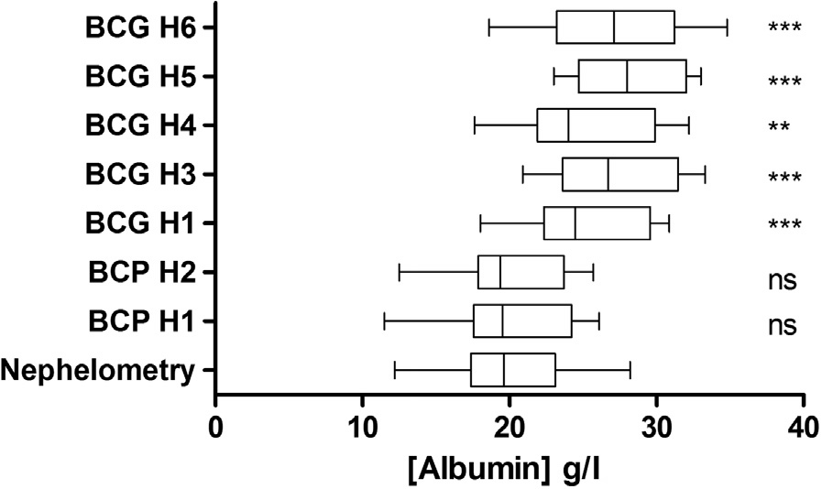
Serum albumine: belangrijke parameter, maar let op de assay!
BCG geeft hogere waarde!
Ongeveer 5-7 gram/liter!
Van de Logt et al Kidney Int 2019

Slide 19
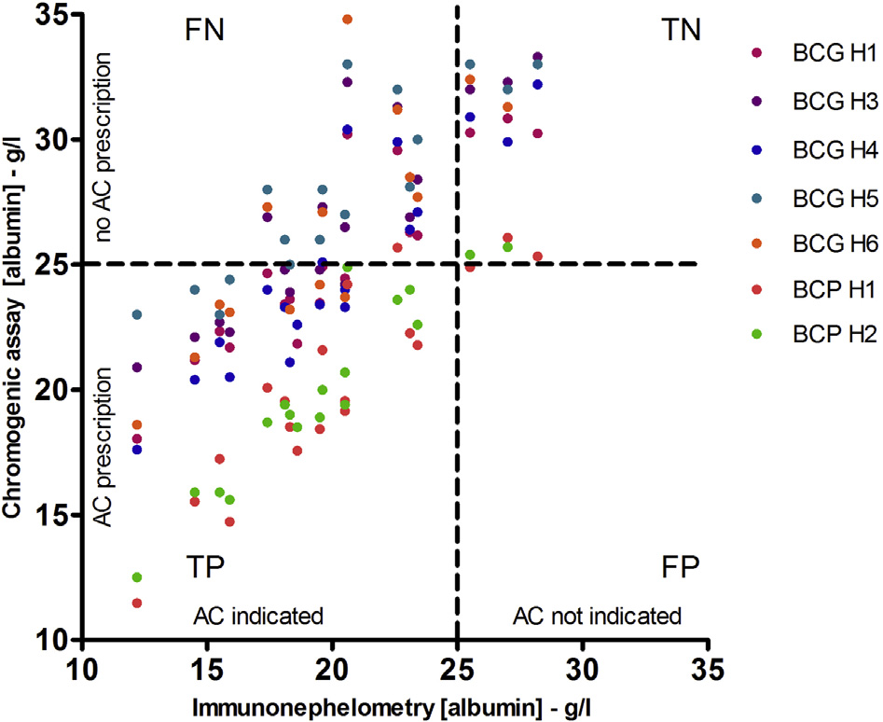
Serum albumine: belangrijke parameter, maar let op de assay!
Consequenties voor beleid!
Van de Logt et al Kidney Int 2019

Slide 20
Nefrotisch syndroom behandeling van de onderliggende nierziekte
Algemene principes:
Wat moet je weten?
Kan de ziekte “ spontaan” verdwijnen? En kan ik dat voorspellen?
Is het risico op nierfalen groot? En op welke termijn? En wie loopt grootste risico?
Is behandeling effectief? En hoe effectief is dat dan?

Slide 21
Elk geneesmiddel heeft bijwerkingen
Het gaat om de balans
voordelen
bijwerkingen

Slide 22
Principes van behandeling glomerulaire ziekten
Schat risico op progressie/spontane remissie
Overweeg immunosuppressie bij hoog risico op progressie/ernstig nefrotisch syndroom
Behandeling is afhankelijk van diagnose
Meestal prednison
Soms prednison + cyclofosfamide
Tegenwoordig ook vaker tacrolimus, ciclosporine en rituximab
Bij resistentie/recidieven aanvullende therapie (CNI, cyclofosfamide, mycofenolaat, rituximab, Plasmaferese?)
Keuze: afhankelijk van patient/ziektebeeld
Keuze: alleen door ervaren nefrologen

Slide 23
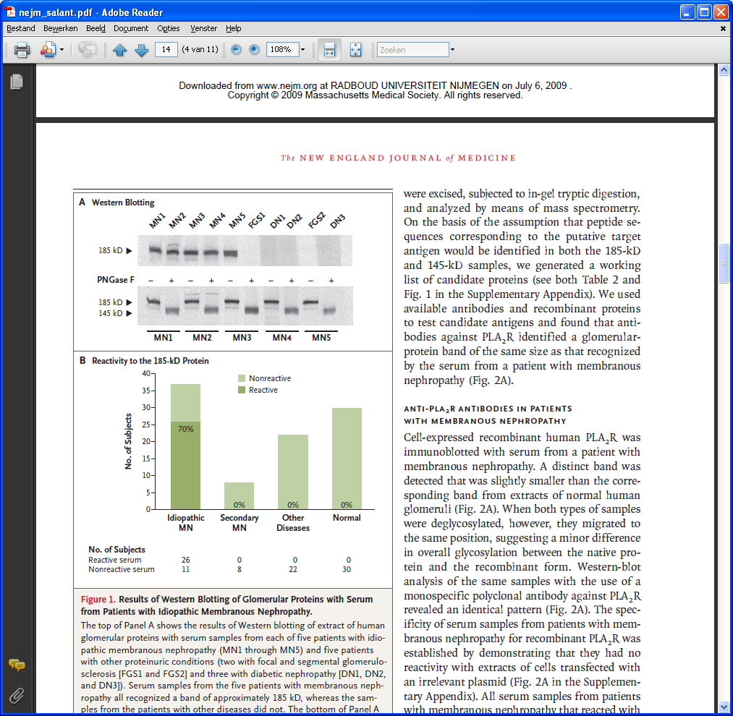
Voorbeeld van nieuwe ontwikkeling: anti-PLA₂R antilichamen bij MN
Anti-PLA2R antilichamen:
Komen voor bij 70% vd patiënten met iMN
Komen zelden voor bij secundaire MN
Komen niet voor bij gezonde personen of patiënten met andere glom-ziekten
(inmiddels meer antigenen:
THSD7A, NELL-1, Semaphorin3B, protocadherin; betekenis?? )
Beck et al. NEJM 2009
Notes:
Figuur: Hier wordt de western blot getoond vna 5 patienten met IMN en 5 patienten met een andere nierziekte (FSGS en diabetische nefropathie). Bij alle 5 de patienten met iMN is een eiwit bandje van 185kD zichtbaar ( totaal 26 vd 37), bij de controles niet (zie B). Behandeling met PNGase (een glycosidase) veroorzaakt een shift naar 145 kD: gaat dus om een sterk geglycosyleerd eiwit.
Deze 2 eiwitbandjes werden (na verder opwerken en isoleren) geanalyseerd met massa spectometry. Lijst van kandidaat eiwitten opgesteld op grond van sequenties die in beide bandjes aanwezig moesten zijn ( 18 eiwitten). Daarna verder getest door middel van beschikbare antistoffen en recombinant eiwitten. Antistoffen tegen PLA2R leverde zelfde bandje op als het serum van de MN patienten.

Slide 24
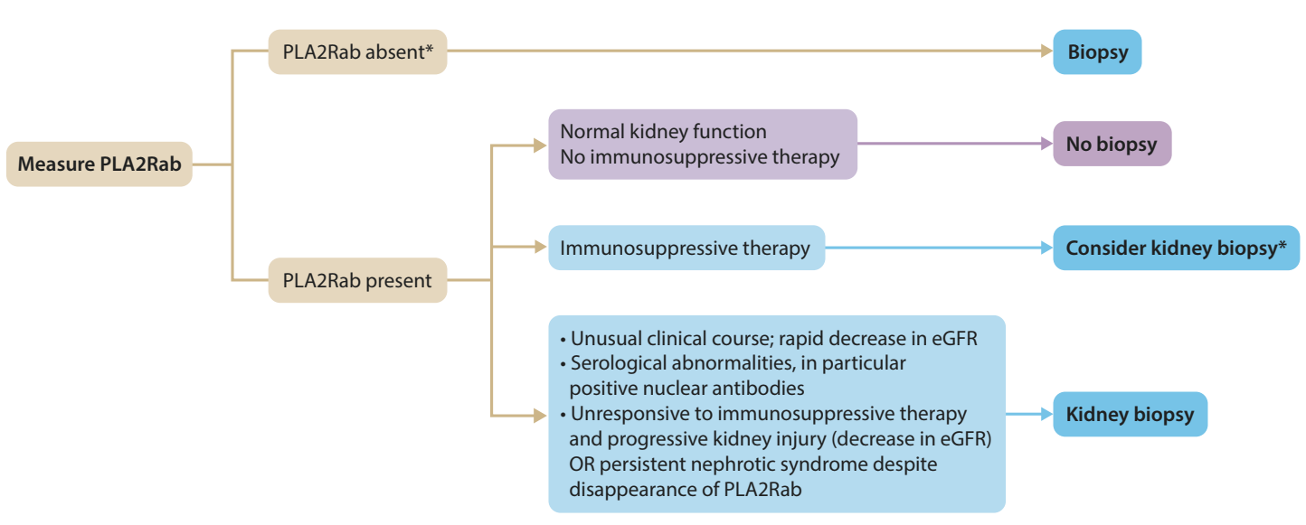
PLA2Rab: geaccepteerd diagnostische marker
Positieve PLA2Rab: meestal geen biopsie nodig!
KDIGO guidelines 2021: in press

Slide 25
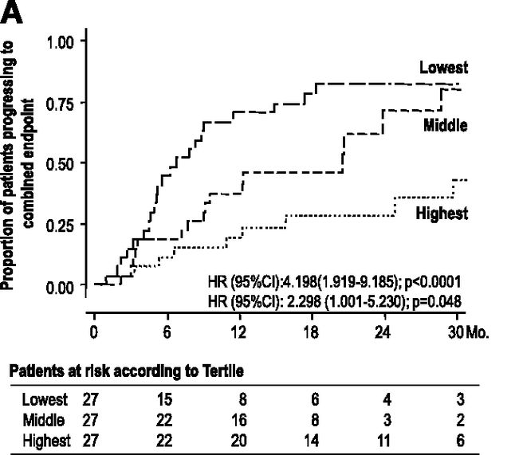
Veel antistoffen → minder kans op succes van behandeling met rituximab
Ruggenenti et al. JASN 2015;26:2545-2558
Notes:
Kaplan–Meier curves for the proportion of participants with primary MN and detectable antibodies at baseline who achieved the combined end point of complete or partial remission (left panel) or complete remission considered as a single end point (right panel) in three tertiles of baseline anti-PLA₂R autoantibody titer. The probability of achieving both end points progressively decreased from the lowest to the middle and the highest tertile (reference). The upper and lower HRs refer to lowest and middle tertiles versus highest tertile (reference), respectively. 95% CI, 95% confidence interval; HR, hazard ratio.

Slide 26
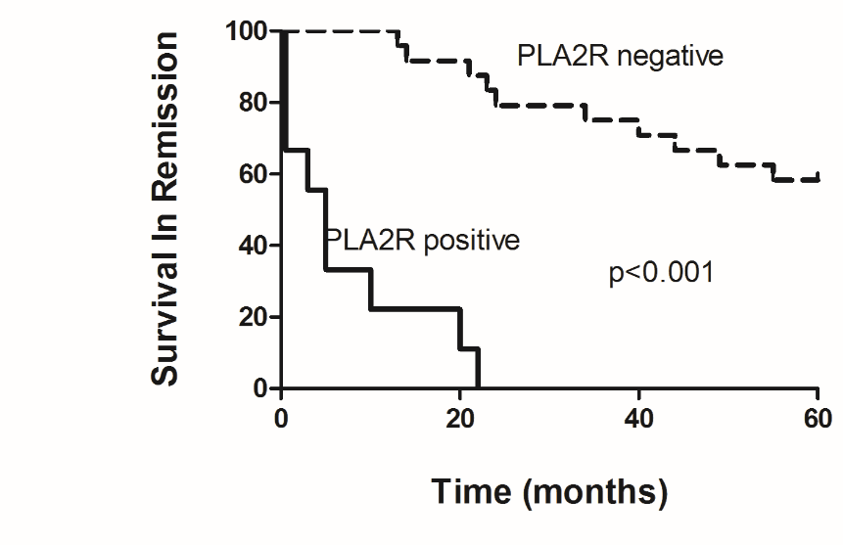
Anti-PLA2R als predictieve marker
Lange termijn uitkomst gerelateerd aan anti-PLA2R status aan eind van therapie
→ Antistoffen bepalen duur behandeling?
Bech, CJASN 2014
Notes:
In this study we aimed to evaluate wheter measuring of the antibody against the phospholipase A2 receptor (measured with Elisa) at start and end of therapy predicts long-term outcome
In this observational study all high risk patients ( serum creatinine >1.5 mg/dl (+/- >130 umol/l) of ernstig nefrotisch syndroom) with progressive iMN observed from 1997 to 2005 and treated with oral cyclophosphamide or mycophenolate mofetil (MMF) in combination with corticosteroids for 12 months were included. Patients were prospectively followed and outcome was ascertained up to 5 years after completion of immunosuppressive therapy. Serum samples were collected and stores before and after completion of therapy. PLA2R antibodies were determined retrospectively in stored sampled using ELISA.
In total 48 patients (37 men) were included, PLA2R antibodies were present in 34 patients (71 %), one patient was excluded because of lack of PLA2R level at end of therapy.
Baseline characteristics and outcome did not significantly differ between patients negative and positive for PLA2R-ab at baseline
Conclusie: On the left side the patients (n=9) who were aPLA2R + and on the right side the patients (n=24) who were aPLA2R – at the end of treatment
Antibody status at the end of therapy predicted the long term outcome; none of the patients positive for antibodies at the end of therapy developed persistent remission

Slide 27
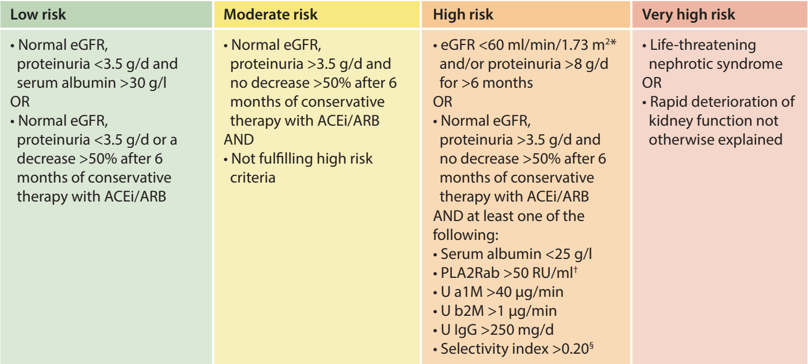
membraneuze nefropathie: behandeling niet voor iedereen gelijk:
KDIGO guidelines 2021: in press

Slide 28
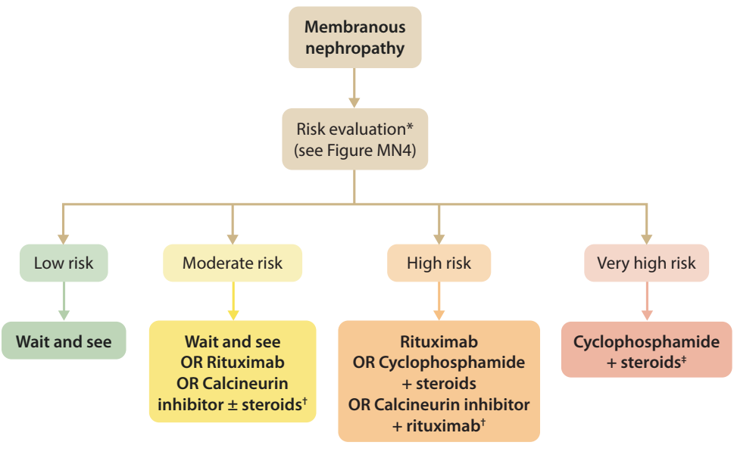
membraneuze nefropathie: behandeling niet voor iedereen gelijk:
KDIGO guidelines 2021: in press

Slide 29
Vragen

